Slide 1
UNIVERSIDADE ABERTA DO SUS
UNIVERSIDADE FEDERAL DE PELOTAS
Especialização em Saúde da Família
Modalidade a Distância
Turma 8º
Melhoria da Atenção ao Pré-natal e Puerpério na UBS Floririo Pereira, Sena Madureira/AC
Especializanda: Yennia Serrano Perera
Orientadora: Ana Luiza Parcianello
Pelotas, 2015

Slide 2
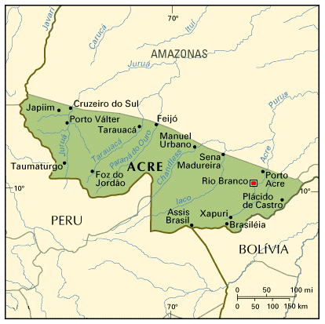
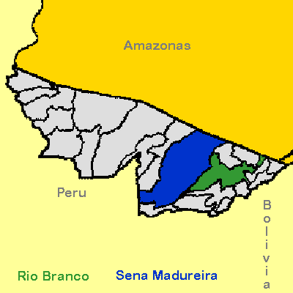
Estado Acre, Brasil
Municipio Sena Madureira

Slide 3
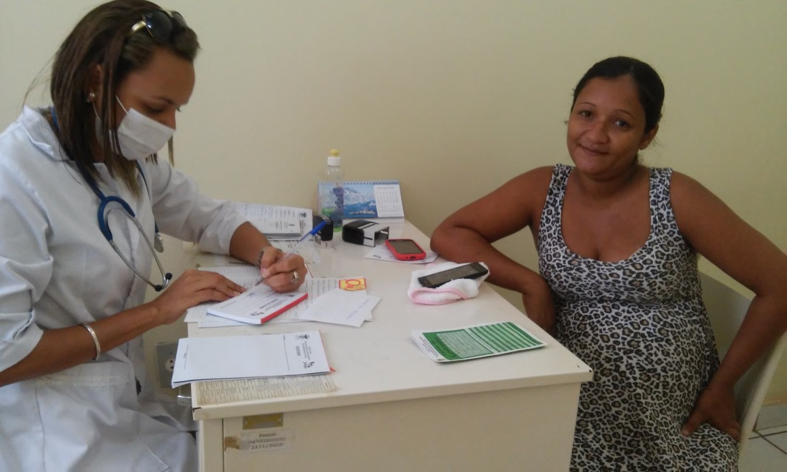
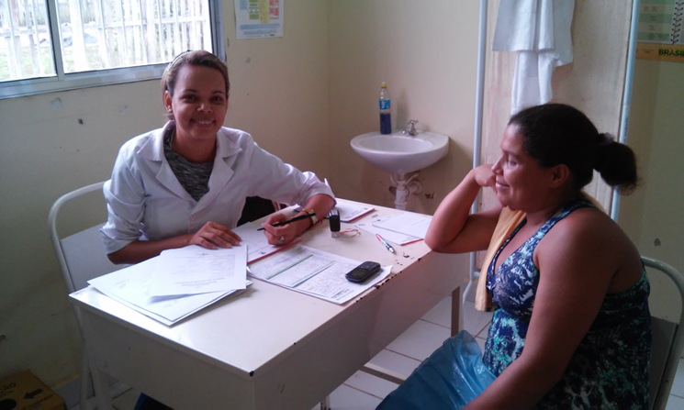
Atenção a Gestantes na UBS Floririo Pereira, Sena Madureira/AC.

Slide 4
Introdução
O Brasil tem registrado redução na mortalidade materna desde 1990. Naquele ano a razão de mortalidade materna era de 140 óbitos por 100 mil nascidos vivos e em 2007 declinou para 75 óbitos por 100 mil nascidos vivos, o que representa uma diminuição de aproximadamente a metade.
Uma assistência pré-natal adequada, com a detecção e a intervenção precoce das situações de risco, bem como um sistema ágil de referência hospitalar melhoram esses índices.

Slide 5
Foi baseando-se nessa perspectiva que a intervenção teve como objetivo geral melhorar a atenção ao pré-natal e puerpério na Unidade Básica de Saúde Floririo Pereira, Sena Madureira/AC.

Slide 6
OBJETIVO GERAL
Melhoria da Atenção ao Pré-natal e puerpério na UBS Floririo Pereira, Sena Madureira/AC.

Slide 7
Objetivo específicos
1. Ampliar a cobertura do Programa de Pré-Natal e Puerpério.
2. Melhorar a qualidade da atenção ao pré-natal e puerpério realizado na Unidade.
3. Melhorar a adesão ao pré-natal e adesão das mães ao puerpério.
4. Melhorar o registro do programa de Pré-Natal e Puerpério.
5. Realizar avaliação de risco.
6. Promover a saúde no Pré-natal e Puerpério.

Slide 8
METODOLOGIA
. Projeto de intervenção.
. Período de quatro meses.
. Público alvo da intervenção:
- Gestantes
- Puérperas
. Prontuários e fichas-espelhos das gestantes e puérperas.

Slide 9
METODOLOGIA
. Protocolo do ministério de Saúde 2006.
. Manual Técnico Brasília DF-2012.Gestação de Alto Risco.
. Manual Técnico Brasília DF-2012. Gestação de Baixo risco

Slide 10
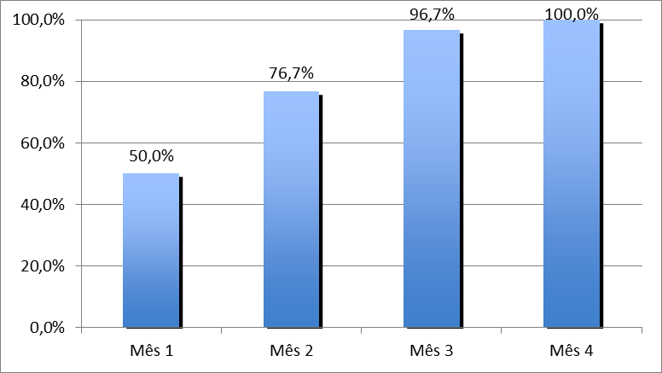
Resultados Pré-natal Objetivo 1 Meta 1.1: Alcançar 100% de cobertura das gestantes cadastradas no Programa de Pré-natal da unidade de saúde
Figura 1 - Gráfico indicativo da proporção de gestantes cadastradas no programa de pré-natal na UBS Floririo Pereira, Sena Madureira, Acre, 2015. Fonte: Planilha Final da Coleta de Dados, 2015.

Slide 11
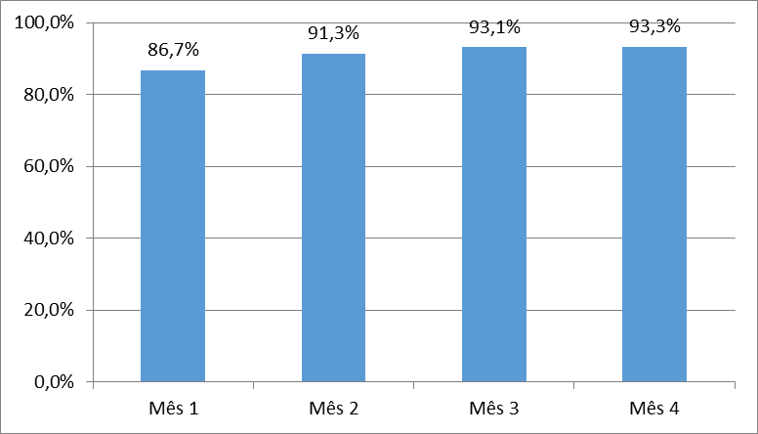
Resultados Pré-natal Objetivo 2
Meta 2.1: Garantir a 100% das gestantes o ingresso no Programa de Pré-Natal no primeiro trimestre de gestação.
Figura 2 - Gráfico indicativo da proporção de gestantes com ingresso no primeiro trimestre de gestação na UBS Floririo Pereira, Sena Madureira, Acre, 2015. Fonte: Planilha Final da Coleta de Dados, 2015.

Slide 12
Resultados Pré-natal Objetivo 2
Metas 2.2: Realizar pelo menos um exame ginecológico por trimestre em 100% das gestantes.
Figura 2 – Gráfico indicativo da proporção de gestante com pelo menos um exame ginecológico por trimestre na UBS Floririo Pereira, Sena Madureira, Acre, 2015. Fonte: Planilha Final de Coletas de Dados, 2015.

Slide 13
Resultados Pré-natal Objetivo 2
Meta 2.3 - Realizar pelo menos um exame de mamas em 100% das gestantes.
Meta 2.4 - Garantir que 100% das gestantes a solicitação de exames laboratoriais de acordo com protocolo.
Meta 2.5 - Garantir a 100% das gestantes a prescrição de sulfato ferroso e ácido fólico conforme protocolo.

Slide 14
Resultados Pré-natal Objetivo 2
Meta 2.6 - Garantir que 100% das gestantes estejam com vacina antitetânica em dia.
Meta 2.7 - Garantir que 100% das gestantes estejam com vacina contra hepatite B em dia.
Meta 2.8 - Realizar avaliação da necessidade de atendimento odontológico em 100% das gestantes durante o pré-natal.

Slide 15
Resultados Pré-natal Objetivo 2
Meta 2.9 - Garantir a primeira consulta odontológica programática para 100% das gestantes cadastradas.
100% atingida nos 4 (quatro) meses da intervenção.

Slide 16
Resultados Pré-natal Objetivo 3
Objetivo 3: Melhorar a adesão ao pré-natal e adesão das mães ao puerpério.
Meta 3.1 - Fazer busca ativa de 100% das gestantes faltosas às consultas.
100% atingida nos 4 (quatro) meses da intervenção.

Slide 17
Resultados Pré-natal Objetivo 4
Objetivo 4: Melhorar o registro do programa de Pré-Natal e Puerpério
Meta 4.1 - Manter registro na ficha de acompanhamento/espelho de pré-natal em 100% das gestantes.
100% atingida nos 4 (quatro) meses da intervenção

Slide 18
Resultados Pré-natal Objetivo 5
Objetivo 5: Realizar avaliação de risco
Meta 5.1 - Avaliar risco gestacional em 100% das gestantes.
100% atingida nos 4 (quatro) meses da intervenção

Slide 19
Resultados Pré-natal Objetivo 6
Objetivo 6: Promover a saúde no Pré-natal e
Puerpério.
Meta 6.1 - Garantir a 100% da gestante orientação nutricional durante a gestação.
Meta 6.2 - Promover o aleitamento materno junto a 100% das gestantes.
Meta 6.3 - Orientar 100% das gestantes sobre os cuidados com o recém-nascido.

Slide 20
Resultados Pré-natal Objetivo 6
Meta 6.4 - Orientar 100% das gestantes sobre anticoncepção após o parto.
Meta 6.5 - Orientar 100% das gestantes sobre os riscos do tabagismo e do uso de álcool e drogas na gestação.
Meta 6.6 - Orientar 100% das gestantes sobre higiene bucal.
100% atingida nos 4 (quatro) meses da intervenção

Slide 21
Resultados Puerpério Objetivo 1
Objetivo 1: Ampliar a cobertura do Programa de Pré-Natal e Puerpério.
Meta 1 - Garantir a 100% das puérperas cadastradas no programa de Pré-Natal e Puerpério da Unidade de Saúde consulta puerperal antes dos 42 dias após o parto.
100% atingida nos 4 (quatro) meses da intervenção

Slide 22
Resultados Puerpério Objetivo 2
Objetivo 2: Melhorar a qualidade da atenção ao pré-natal e puerpério realizado na Unidade.
Meta 2.1 - Examinar as mamas em 100% das puérperas cadastradas no Programa.
Meta 2.2 - Examinar o abdome em 100% das puérperas cadastradas no Programa.
100% atingida nos 4 (quatro) meses da intervenção

Slide 23
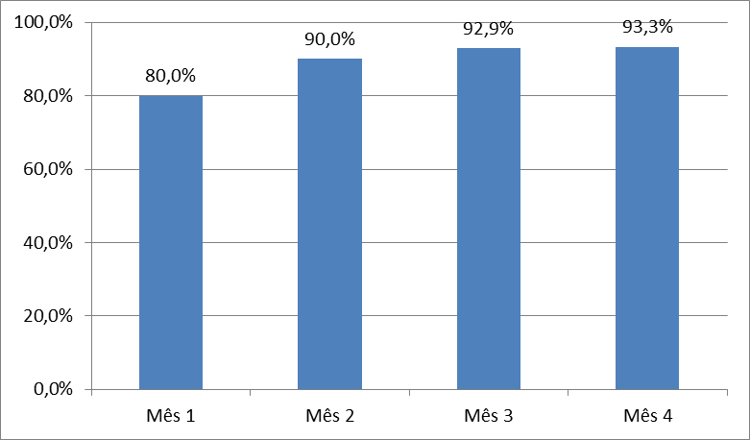
Resultados Puerpério Objetivo 2
Meta 2.3 Realizar exame ginecológico em 100% das puérperas cadastradas no programa
Figura 4 – Gráfico de proporção de puérperas que receberam exame ginecológico na UBS Floririo Pereira, Sena Madureira, Acre, 2015. Fonte: Planilha Final da Coleta de Dados, 2015.

Slide 24
Resultados Puerpério Objetivo 2
Meta 2.4 - Avaliar o estado psíquico em 100% das puérperas cadastradas no Programa.
Meta 2.5 - Avaliar intercorrências em 100% das puérperas cadastradas no Programa.
Meta 2.6 - Prescrever a 100% das puérperas um dos métodos de anticoncepção.
100% atingida nos 4 (quatro) meses da intervenção

Slide 25
Resultados Puerpério Objetivo 3
Objetivo 3: Melhorar a adesão ao pré-natal e adesão das mães ao puerpério.
Meta: Realizar busca ativa em 100% das puérperas que não realizaram a consulta de puerpério até 30 dias após o parto.
100% atingida nos 4 (quatro) meses da intervenção

Slide 26
Resultados Puerpério Objetivo 4
Objetivo 4: Melhorar o registro do programa de Pré-Natal e Puerpério
Meta: Manter registro na ficha de acompanhamento do Programa 100% das puérperas.
100% atingida nos 4 (quatro) meses da intervenção

Slide 27
Resultados Puerpério Objetivo 5
Objetivo 5: Promover a saúde no Puerpério.
Meta 5.1 - Orientar 100% das puérperas cadastradas no Programa sobre os cuidados do recém-nascido.
Meta 5.2 - Orientar 100% das puérperas cadastradas no Programa sobre aleitamento materno exclusivo.
Meta 5.3 - Orientar 100% das puérperas cadastradas no Programa sobre planejamento familiar.
100% atingida nos 4 (quatro) meses da intervenção

Slide 28
DISCUSSÃO
Importância da intervenção para a equipe
Com o desenvolvimento da intervenção a equipe precisou de uma capacitação o que proporcionou um aumento de conhecimento e uma melhor preparação na atenção ao Pré-natal e Puerpério.
Esta intervenção promoveu o trabalho integrado de todos os profissionais da equipe.

Slide 29
DISCUSSÃO
Importância da intervenção para o serviço
Antes desta intervenção os atendimentos das gestantes era responsabilidade do enfermeiro e os atendimentos das puérperas eram realizados parcialmente.
A intervenção na unidade básica de saúde propiciou uma ampliação da cobertura da atenção das gestantes e puérperas da área de cobertura.
Melhoria dos registros das fichas e do agendamento das consultas.

Slide 30
DISCUSSÃO
Importância da intervenção para o serviço
Proporcionou um melhor agendamento e monitoramento das fichas de acompanhamento permitindo uma atenção ao pré-natal e ao puerpério mais organizada e de qualidade.

Slide 31
DISCUSSÃO
Importância da intervenção para a comunidade
O impacto da intervenção ainda não foi percebido pela comunidade em geral.
Os demais usuários ficam um pouco insatisfeitos uma vez que não entenderam a implantação do programa na unidade, nem que as gestantes e puérperas apresentam prioridade nos agendamentos da médica ou dentista.
As gestantes e puérperas se mostram satisfeitas pela prioridade nos serviços.

Slide 32
Viabilidade de incorporar sua intervenção à rotina do serviço
Na unidade este projeto se converteu numa rotina nossa, com o objetivo de elevar a qualidade de atendimento e acompanhamentos de todas as gestantes e puérperas da área de cobertura ou de outra área que precise de atendimento.
Se alcançou uma união entre UBS, Equipe de Saúde, Comunidade, Família e lideranças comunitárias para atingir um ótimo desenvolvimento de qualquer programa na atenção primária à saúde.

Slide 33
REFERÊNCIAS BIBLIOGRÁFICAS
BRASIL. Ministério da Saúde. Secretaria de Atenção à Saúde. Departamento de Ações Programáticas Estratégicas. Área Técnica de Saúde da Mulher. Pré-natal e Puerpério: atenção qualificada e humanizada – manual técnico/Ministério da Saúde, Secretaria de Atenção à Saúde, Departamento de Ações Programáticas Estratégicas – Brasília: Ministério da Saúde, 2005. 163 p.
BRASIL. Ministério da Saúde. Secretaria de Atenção à Saúde. Departamento de Ações Programáticas Estratégicas. Gestação de alto risco: manual técnico / Ministério da Saúde, Secretaria de Atenção à Saúde, Departamento de Ações Programáticas Estratégicas. – 5. ed. – Brasília : Editora do Ministério da Saúde, 2012. 302 p.
BRASIL. Ministério da Saúde. Secretaria de Atenção à Saúde. Departamento de Atenção Básica. Atenção ao pré-natal de baixo risco / Ministério da Saúde. Secretaria de Atenção à Saúde. Departamento de Atenção Básica. – Brasília : Editora do Ministério da Saúde, 2012. 318 p

